Slide 1
COMUNICAÇÃO BLUETOOTH
Aplicações com Módulo Bluetooth
Wânderson de Oliveira Assis
wanderson.assis@maua.br
Alessandra Dutra Coelho
alessandra.Coelho@maua.br

Slide 2
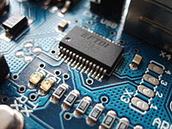
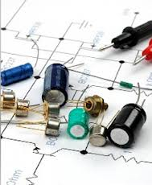
AGENDA
Visão geral sobre módulos de comunicação sem fio
Módulos de comunicação bluetooth
(modelos e características)
Configuração como Master e como Slave
usando comandos AT
Demonstração de Aplicação: controle de veículo
móvel por meio de aplicativo

Slide 3
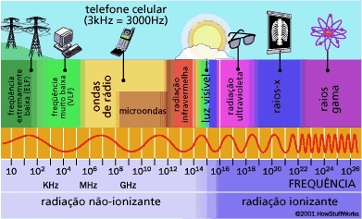
FAIXAS DE FREQUÊNCIAS
https://logicamaxtec.webnode.com.br/espectro%20frequ%C3%AAncias/

Slide 4
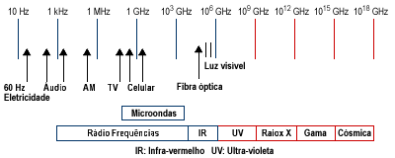
FAIXAS DE FREQUÊNCIAS
https://wiki.sj.ifsc.edu.br/index.php/Uso_de_Radio_Frequencias-_Alunos

Slide 5
FAIXAS DE FREQUÊNCIAS
VHF: Very Hight Frequency ou Freqüência Muito Alta De 30 MHz (Mega Hertz) até 300 MHz. Rádio FM e TV aberta, desde o canal 2 até o canal 13.
UHF: Ultra Hight Frequency ou Freqüência Ultra Alta De 300 MHz até 3.000 MHz (ou 3 GHz: Giga Hertz) Canais em TV transmitidos por UHF. Canais para telefonia celular.
SHF: Super Hight Frequency ou Freqüência Super Alta Vai de 3 GHz até 30 GHz. O sistema de subida e descida de sinal para satélite Banda "C", Banda "Ku" e as
freqüências para Radio Digital encontram-se nesta faixa.
Banda "C" – satélites que transportam sinais de TV aberta com conexão internacional e transportam os sinais de telefonia e dados.
Banda "Ku" – satélites para programação de TV direta à residência, tipo Sky e DirecTV.
Ler mais: https://logicamaxtec.webnode.com.br/espectro%20frequ%C3%AAncias/

Slide 6
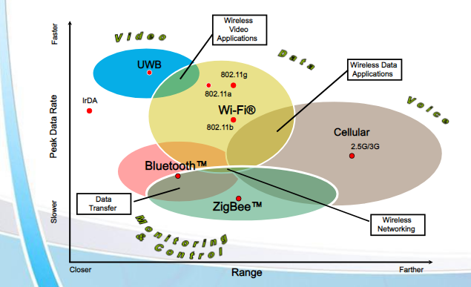
TECNOLOGIAS WIRELESS
https://bdm.unb.br/bitstream/10483/1382/1/2010_DaviStollEvangelista.pdf

Slide 7
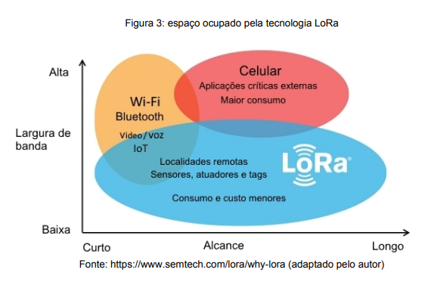
TECNOLOGIAS WIRELESS
http://www.eletrica.ufpr.br/tcc/2018/2s/Samir%20Michel%20Emanuel%20da%20Silveira/TCC_SAMIR.pdf

Slide 8
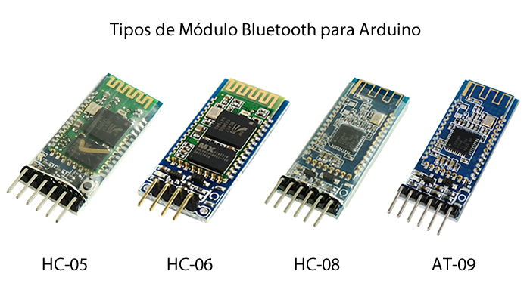
MÓDULOS DE COMUNICAÇÃO BLUETOOTH

Slide 9
MÓDULOS DE COMUNICAÇÃO BLUETOOTH
HC-05 - Modo Master, Slave ou LoopBack (recebe e envia de volta os mesmos dados); configuração por comandos AT.
Tensão de operação de 3,3 V ou 5 V.
Consumo de corrente de 35 mA.
Problema de compatibilidade com alguns smartphones da Apple.
Comando AT abrevia a palavra Attention. Também é conhecido por ‘’comandos Hayes’’, e é uma linguagem de programação desenvolvida por Dennis Hayes.
HC-06 – Apenas modo Slave; configuração por comandos AT.
HC-08 - Modo Master ou Slave; inclui chip BLE que permite comunicação serial com pinos digitais RX e TX e tem a vantagem de fornecer consumo de energia e custos mais reduzidos; configuração por comandos AT.

Slide 10
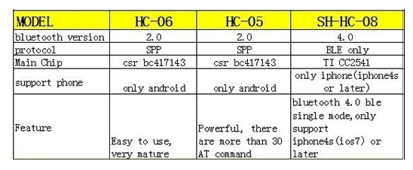
MÓDULOS DE COMUNICAÇÃO BLUETOOTH

Slide 11
MÓDULOS DE COMUNICAÇÃO BLUETOOTH
HM-10 (ou o similar AT-09, mas não compatível com alguns comandos AT) – Inclui chip BLE; Bluetooth 4.0 (maior compatibilidade com novos aparelhos); tensão de operação de 3,3 V. Corrente de 50 mA.
HM-11 - Modo Master ou Slave; configuração por bluetooth sem a dependência de cabo serial no computador.

Slide 12
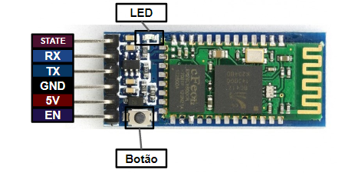
MÓDULOS DE COMUNICAÇÃO BLUETOOTH
Pinagem do HC-05
Alimentação (5V e GND); comunicação serial (RX-TX);
EN (ou STATUS/KEY) alterna entre o recebimento de informações (padrão) e o modo de configuração;
STATE - conectado diretamente com LED, indicando o status de conexão do módulo.

Slide 13
MÓDULOS DE COMUNICAÇÃO BLUETOOTH
Pinagem do HC-05
Configuração: modo de operação (mestre ou escravo), velocidade de transmissão, nome, senha, etc.;
LED: Piscar lento (2 segundos): Configurações Comandos AT;
Piscar rápido (meio segundo): Procurando conexão;
Pisca moderado (1 segundo): Conectado.

Slide 14
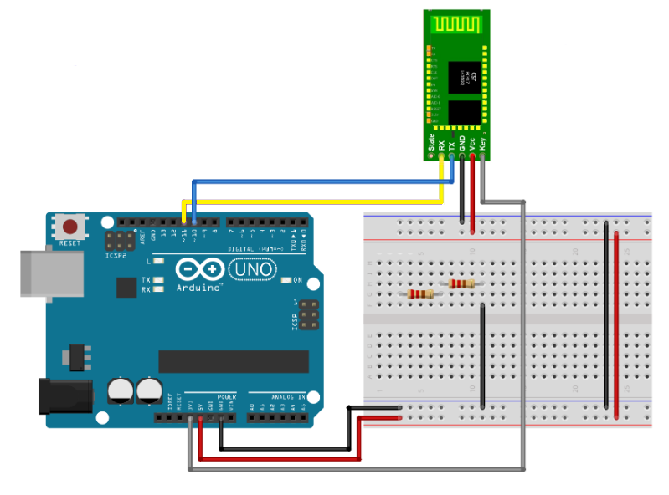
MÓDULOS DE COMUNICAÇÃO BLUETOOTH
Ligações para configuração do HC-05

Slide 15
MÓDULOS DE COMUNICAÇÃO BLUETOOTH
STATE – não conectado
RX – conectar no pino 11 do Arduino
TX – conectar no pino 10 do Arduino
GND – conectar no GND do Arduino
VCC – conectar no 5 V do Arduino
KEY (ou ENABLE) – conectar em 3,3 V

Slide 16
MÓDULOS DE COMUNICAÇÃO BLUETOOTH
Trechos do código: Página 4 da apostila.
Note que nessa programação consideramos os pinos 10 e 11 respectivamente como RX e TX. Não utilizamos os pinos RX e TX originais do Arduino, porque esses pinos são utilizados na gravação dos programas no Arduino bem como para ver os comandos no monitor serial. Por isso utilizamos a biblioteca SoftwareSerial.h.
Inicializa a variável command do tipo String
//Carrega a biblioteca SoftwareSerial
#include <SoftwareSerial.h>
//Define os pinos para a serial
SoftwareSerial mySerial(10, 11); // RX, TX
String command = "";

Slide 17
MÓDULOS DE COMUNICAÇÃO BLUETOOTH
Trecho do código:
Configuração da frequência da comunicação serial com o módulo bluetooth (115200 bps pela Serial) e com o computador (9600 bps pela mySerial).
void setup()
{
//Inicia a serial
Serial.begin(115200);
Serial.println("Digite os comandos AT :");
//Inicia a serial configurada nas portas 10 e 11
mySerial.begin(9600); // se não conectar, utilize 38400
}

Slide 18
MÓDULOS DE COMUNICAÇÃO BLUETOOTH
Trecho do código:
Verifica se foi enviado algum comando serial pelo monitor serial (mySerial).
Se disponível adiciona o sinal lido para a variável command (ou seja, se vierem três dados eles serão juntados na variável command) e depois envia para o módulo bluetooth (Serial).
(Sintaxe: x+= y equivale a x = x+y ou seja, junta y ao x)
void loop()
{
if (mySerial.available())
{
while(mySerial.available())
{ command += (char)mySerial.read();
}
Serial.println(command);
command = "";
}

Slide 19
MÓDULOS DE COMUNICAÇÃO BLUETOOTH
Trecho do código:
Em seguida envia a informação para o monitor serial, após um delay de 10 ms (fique atento: utilizamos mySerial).
// Read user input if available.
if (Serial.available())
{
delay(10); // The DELAY!
mySerial.write(Serial.read());
}
}

Slide 20
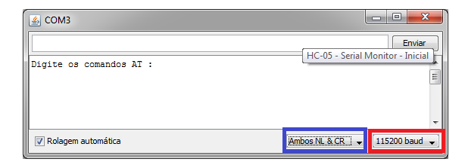
MÓDULOS DE COMUNICAÇÃO BLUETOOTH
Início de configuração dos módulos:
- Aperte o botão de Reset.
Abra o monitor serial do IDE Arduino.
Ajuste a opção “Ambos NL & CR” como destacado em azul.
Ajuste a frequência 115200 bps (frequência de comunicação entre o módulo bluetooth e o computador pela USB);
Ajuste a frequência do módulo bluetooth no programa do Arduino (HC05.serial); alguns módulos trabalham com 9600, outros com 38400 (sugestão: teste primeiramente 9600 bps);
Realize comandos AT para configurar como será mostrado a seguir.

Slide 21
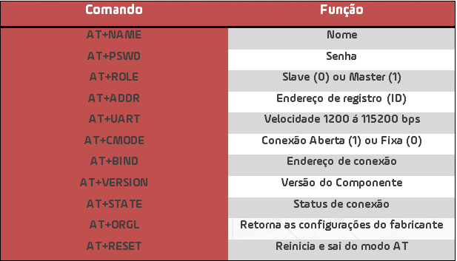
MÓDULOS DE COMUNICAÇÃO BLUETOOTH
Comandos AT:

Slide 22
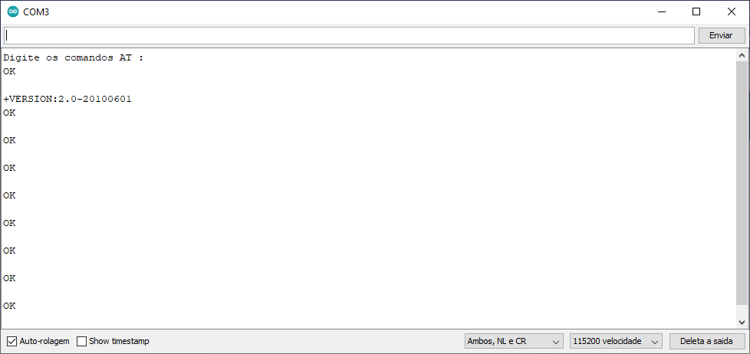
MÓDULOS DE COMUNICAÇÃO BLUETOOTH
Comandos AT – Configurando o modo Slave:
- Digite o comando AT, que deve retornar com a mensagem “OK” indicando que o módulo está respondendo aos comandos.
- Digite AT+VERSION para exibir a versão do firmware, que pode ser diferente da imagem da Figura 6;
- Digite agora os seguintes comandos na sequência. Cada um deles deve retornar “OK“, indicando que o comando foi aceito pelo módulo:
AT+ORGL (Reseta o módulo para a configuração padrão);
AT+RMAAD (remove dispositivos anteriormente pareados);

Slide 23
MÓDULOS DE COMUNICAÇÃO BLUETOOTH
Comandos AT – Configurando o modo Slave:
AT+ROLE=0 (define o modo de operação do módulo como SLAVE);
AT+RESET (Reset do módulo após a definição do modo de operação);
AT+CMODE=1 (Permite a conexão a qualquer endereço);
Esse modo é o mais fácil de configurar, e geralmente funciona bem. Contudo torna o acesso ao componente livre. Se deseja utilizar modo mais seguro mude o CMODE para 0.
AT+INQM=0,5,10 (Modo de varredura : padrão, procura por 5 dispositivos ou pára a varredura após 10 s);
AT+PSWD=1234 (define a senha do módulo mestre, que deve ser a mesma do módulo slave/escravo, nesse exemplo, 1234);
AT+UART=9600,1,0: (define a frequência de comunicação entre os módulos; no caso estamos trabalhando com 9600 bps.

Slide 24
MÓDULOS DE COMUNICAÇÃO BLUETOOTH
Comandos AT – Configurando o modo Slave:
Digite o comando AT+ADDR. O endereço do módulo será mostrado. A parte que nos interessa dessa tela é o endereço, que no nosso caso é 98d3:51:fd954b. Vamos precisar dessa informação para efetuar o pareamento, trocando os símbolos de “dois pontos” por vírgulas, ficando assim: 98d3,51,fd954b. O nome dado para o módulo foi H-C-2021-06-02.
Anote o endereço e o nome do módulo (cuidado para não confundir os módulos).

Slide 25
MÓDULOS DE COMUNICAÇÃO BLUETOOTH
Comandos AT – Configurando o modo Master:
Substitua o módulo HC-05 ou HC-08 do circuito.
Repita o mesmo passo a passo. A diferença é o comando de configuração master o qual precisa ser mudado para:
AT+ROLE=1 (define o modo de operação do módulo como MASTER);
Sugestão: utilize o mesmo circuito. Simplesmente desconecte a alimentação do Arduino, insira o novo módulo bluetooth nos mesmos pontos do anterior, e reconecte a alimentação, entrando na sequência com os comandos AT.
O resultado do comando AT+ADDR resulta na identificação do módulo master o qual é: 98d3:41:fd3dba. O nome dado para o módulo foi H-C-2021-06-01.
Anote o endereço e nome.

Slide 26
MÓDULOS DE COMUNICAÇÃO BLUETOOTH
Comandos AT – Configurando para que o Master fique pareado ao Slave:
Mantenha o Master conectado.
Insira o endereço do slave por meio do comando “AT+BIND=xxxx,xx,xxxxxx”, onde os “x” serão substituídos pelo valor coletado anteriormente, no slave, substituindo os símbolos dois pontos (:) por vírgulas (,).
As configurações foram FINALIZADAS.

Slide 27
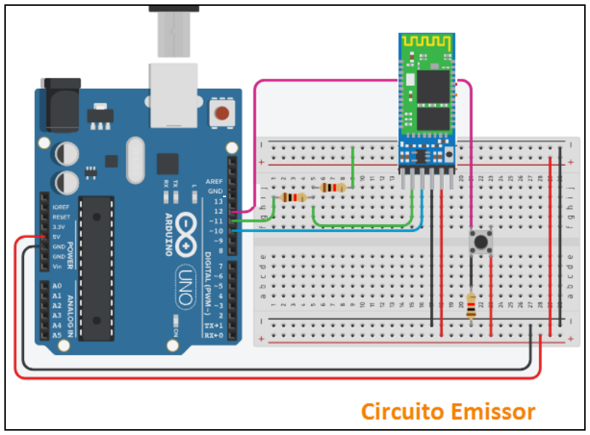
MÓDULOS DE COMUNICAÇÃO BLUETOOTH
Montagem da Aplicação – Master
Atenção: notem a necessidade do divisor resistivo.
O pino Key (EN) não é mais conectado.
Um botão será inserido para testar a comunicação.
Utilizaremos Arduino Mega.
STATE – não conectado
RX – conectado entre dois resistores de ~1kΩ e ~2kΩ; os extremos dos resistores do divisor de tensão vão para pino 11 do Arduino e GND respectivamente para 1kΩ e 2kΩ;
TX – conectar no pino 10 do Arduino
GND – conectar no GND do Arduino
VCC – conectar no 5 V do Arduino
KEY (ou ENABLE) – não conectado

Slide 28
MÓDULOS DE COMUNICAÇÃO BLUETOOTH

Slide 29
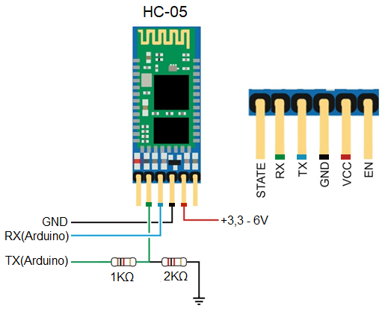
MÓDULOS DE COMUNICAÇÃO BLUETOOTH

Slide 30
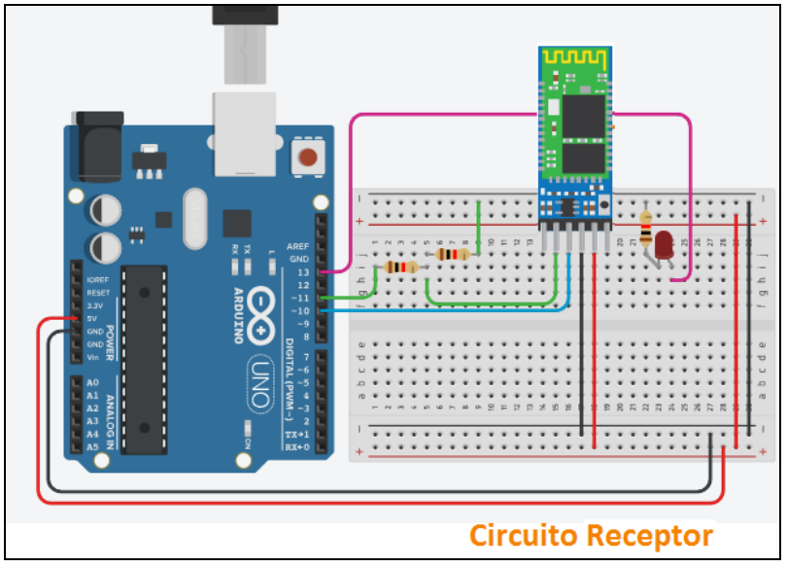
MÓDULOS DE COMUNICAÇÃO BLUETOOTH
Montagem da Aplicação – Slave
Mesmo circuito do Master;
Atenção: notem a necessidade do divisor resistivo.
O pino Key (EN) não é mais conectado.
Um LED será inserido para testar a comunicação (pineo 13 do Arduino junto com resistor de 100 Ω).
Utilizaremos Arduino Mega.
STATE – não conectado
RX – conectado entre dois resistores de ~1,2kΩ e ~2,2kΩ; os extremos dos resistores do divisor de tensão vão para pino 11 do Arduino e GND respectivamente para 1,2kΩ e 2,2kΩ;
TX – conectar no pino 10 do Arduino
GND – conectar no GND do Arduino
VCC – conectar no 5 V do Arduino
KEY (ou ENABLE) – não conectado

Slide 31
MÓDULOS DE COMUNICAÇÃO BLUETOOTH

Slide 32
MÓDULOS DE COMUNICAÇÃO BLUETOOTH
Código do Master
Copie o código nos roteiros (páginas 10 e 11 da apostila) e grave no Master.
Entenda a programação: inclusão de bibliotecas, definição de variáveis e configuração dos pinos GPIO e os usados na comunicação serial. Configuração da frequência de comunicação entre os módulos bluetooth (9600) e com monitor serial (115200).
Código do Slave
Copie o código nos roteiros (página 11 da apostila) e grave no Master.
Entenda a programação: inclusão de bibliotecas, definição de variáveis e configuração dos pinos GPIO e os usados na comunicação serial. Configuração da frequência de comunicação entre os módulos bluetooth (9600) e com monitor serial (115200).

Slide 33
MÓDULOS DE COMUNICAÇÃO BLUETOOTH
Código do Master
Programa principal.
void loop()
{ buttonState = digitalRead(button); // Armazena o valor na variável ButtonState
if (buttonState == HIGH)
{Serial.println("ON"); // Sinaliza com a palavra "ON"
HC05.println(2); // HC05 escreve o valor 2 na serial
digitalWrite(led, 1); // Liga o LED
}
else {
Serial.println("OFF"); // Sinaliza com a palavra "OFF"
digitalWrite(led, 0); // Desliga o LED
}
HC05.flush(); // Limpa a memória
delay(20); // Aguarda 20 ms antes de retornar ao loop
}

Slide 34
MÓDULOS DE COMUNICAÇÃO BLUETOOTH
Código do Slave
Programa principal.
void loop()
{
if (HC05.available() > 0)
{ // Se o sinal recebido no HC05 for maior que 0
state = HC05.read(); // state será igual ao valor de mySerial
if (state != 1)
{// Se o valor for diferente de 1
digitalWrite(led, HIGH); // Liga o LED
delay(10); // Aguarda 10 ms
}
}
digitalWrite(led, LOW); // Desliga o LED
}

Slide 35
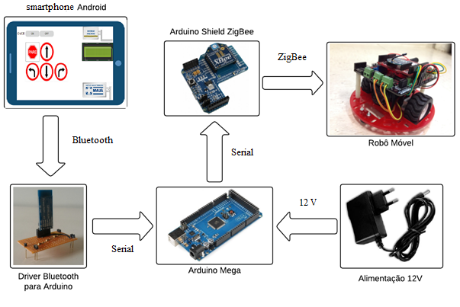
APLICAÇÃO: CONTROLE DE MOVIMENTAÇÃO POR BLUETOOTH

Slide 36
APLICAÇÃO: CONTROLE DE MOVIMENTAÇÃO POR BLUETOOTH
Comandos | Função
Caractere “w” | Desloca-se para Frente
Caractere “s” | Desloca-se para Trás
Caractere “a” | Desloca-se para Esquerda
Caractere “d” | Desloca-se para Direita
Caractere “z” | Robô permanece Parado

Slide 37
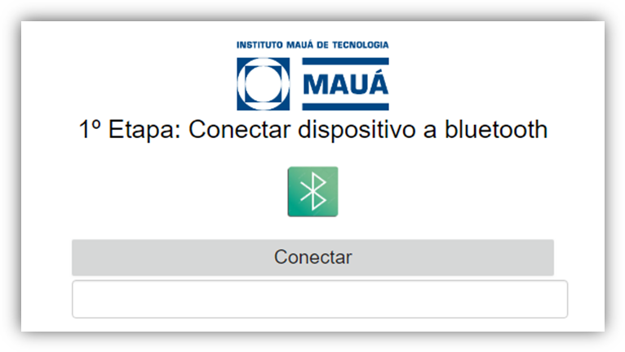
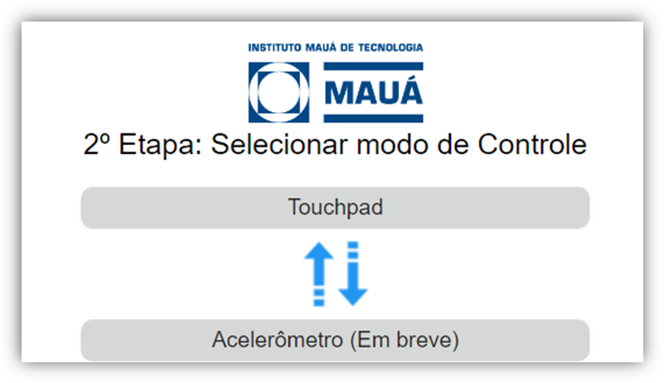
APLICAÇÃO: CONTROLE DE MOVIMENTAÇÃO POR BLUETOOTH

Slide 38
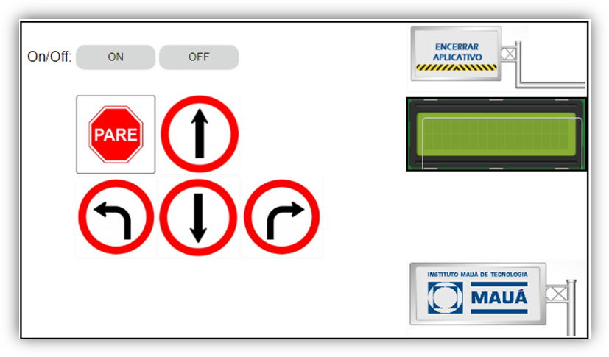
APLICAÇÃO: CONTROLE DE MOVIMENTAÇÃO POR BLUETOOTH

Slide 39
APLICAÇÃO: CONTROLE DE MOVIMENTAÇÃO POR BLUETOOTH

